Slide 1
Téma – proč business modely?
ICE break
K čemu slouží business model
Kreativní cvičení
Ing. Pavel Adámek, Ph.D.
adamek@opf.slu.cz
Katedra podnikové ekonomiky a managementu

Slide 2
Kreativní cvičení
Vytvořte Business Model pro krávu ☺
(jak se dá monetizovat kráva – produkt mléko….?)
Let´s play
(skupinky – 10 min.)

Slide 4
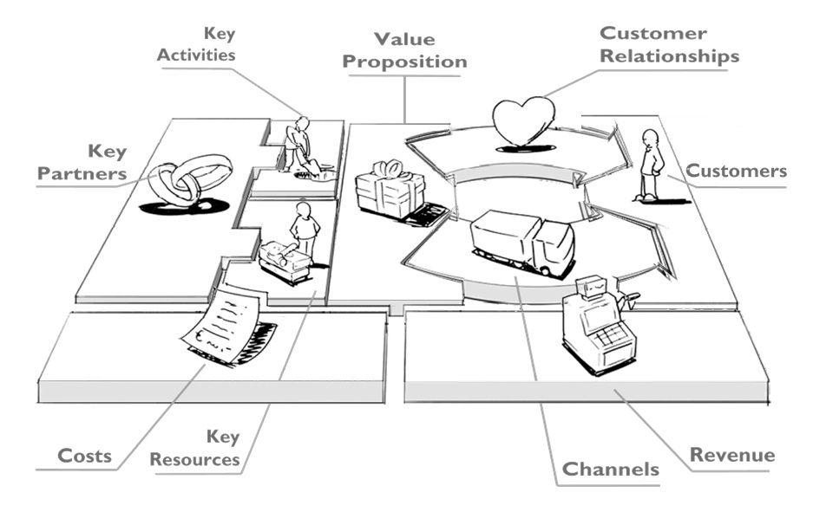
4. Business Model CANVAS
Jak bude fungovat obchodní model?
Monetizace myšlenky?

Slide 5
Dotazy a diskuse ☺
………….
………….
………….

Slide 6
Děkuji za pozornost
a přeji Vám úspěšný den ☺
Ing. Pavel Adámek, Ph.D.
adamek@opf.slu.cz

